Slide 1

DESENVOLVIMENTO ECONÔMICO

Slide 2

REGULAMENTAÇÃO DA ATIVIDADE DE SEGURANÇA CONTRA INCÊNDIO
Lei Federal n° 11.901 de 12 de janeiro de 2009
Art. 1° O exercício da profissão de Bombeiro Civil reger-se-á pelo disposto nesta Lei.
Art. 2° Considera-se Bombeiro Civil aquele que, habilitado nos termos desta Lei, exerça, em caráter habitual, função remunerada e exclusiva de prevenção e combate a incêndio, como empregado contratado diretamente por empresas privadas ou públicas, sociedades de economia mista, ou empresas especializadas em prestação de serviços de prevenção e combate a incêndio.

Slide 3

REGULAMENTAÇÃO DA ATIVIDADE DE SEGURANÇA CONTRA INCÊNDIO
Art. 9° As empresas e demais entidades que se utilizem do serviço de Bombeiro Civil poderão firmar convênios com os Corpos de Bombeiros Militares dos Estados, dos Territórios e do Distrito Federal, para assistência técnica a seus profissionais.

Slide 4

Diretrizes gerais sobre medidas de prevenção e combate a incêndio

Slide 5
Diretrizes gerais sobre medidas de prevenção e combate a incêndio
LEI Nº 13.425, de 30 de março de 2017.
Art. 1° Esta Lei:
I - estabelece diretrizes gerais e ações complementares sobre prevenção e combate a incêndio e a desastres em estabelecimentos, edificações e áreas de reunião de público, atendendo ao disposto no inciso XX do art. 21, no inciso I, in fine, do art. 24, no § 5º, in fine, do art. 144 e no caput do art. 182 da Constituição Federal;

Slide 6
Diretrizes gerais sobre medidas de prevenção e combate a incêndio
Art. 4° O processo de aprovação da construção, instalação, reforma, ocupação ou uso de estabelecimentos, edificações e áreas de reunião de público perante o poder público municipal, voltado à emissão de alvará de licença ou autorização, ou documento equivalente, deverá observar:
§ 3° Sem prejuízo de outras medidas cabíveis e do disposto na Lei no 11.901, de 12 de janeiro de 2009, o laudo referido no inciso V do caput deste artigo poderá exigir a existência de bombeiros civis e a fixação do seu quantitativo nos estabelecimentos, edificações e áreas de reunião de público, bem como de funcionários treinados para agir em situações de emergência, certificados por cursos oficialmente reconhecidos.

Slide 7
Ministério do Trabalho
CBO
Classificação Brasileira Ocupações

Slide 8
CBO
Classificação Brasileira Ocupações
CBO 5171-10
Bombeiro civil
Agente de investigação de incêndio, Bombeiro de empresas particulares, Bombeiro de estabelecimentos comerciais, Bombeiro de estabelecimentos industriais, Bombeiro de segurança do trabalho

Slide 9
Descrição Sumária
Previnem situações de risco e executam salvamentos terrestres, aquáticos e em altura, protegendo pessoas e patrimônios de incêndios, explosões, vazamentos, afogamentos ou qualquer outra situação de emergência, com o objetivo de salvar e resgatar vidas; prestam primeiros socorros, verificando o estado da vítima para realizar o procedimento adequado; realizam cursos e campanhas educativas, formando e treinando equipes, brigadas e corpo voluntário de emergência.

Slide 10
LEGISLAÇÃO ESTADUAL

Slide 11
Lei nº 2.812 de 17/07/2003 - UF: Amazonas
Lei Nº 15232 de 27/02/2014 – UF: Pernambuco
Lei Nº 7355 de 14/07/ 2016 – UF: Rio de Janeiro

Slide 12
LEGISLAÇÃO MUNICIPAL

Slide 13
LEI 10.389/2012 - CIDADE DE BELO HORIZONTE - MINAS GERAIS
LEI nº 4746/ 2015 - CIDADE DE CONTAGEM - MINAS GERAIS
LEI nº 3.997/2017 - CIDADE DE IPATINGA - MINAS GERAIS

Slide 14
ABNT
Associação Brasileira de Normas Técnicas

Slide 15
ABNT
Associação Brasileira de Normas Técnicas
NBR 14.608 /2009
Definição
Dimensionamento
Formação dos instrutores
Matriz curricular para a formação do profissional Bombeiro Civil

Slide 16
Corpo de Bombeiros Militar

Slide 17
CORPO DE BOMBEIROS MILITAR
IT NT
Instrução Técnica Norma Técnica
CBMMG – CBMBA – CBMDF - CBMSP

Slide 18
ENTIDADES CLASSE

Slide 19
FENABCI - Federação Nacional dos Trabalhadores Bombeiros Civis (LABORAL)
FEBRABOM - Federação Brasileira de Bombeiro Civil (PATRONAL)
INADEBOP - Instituto Nacional para o Desenvolvimento da Profissão de Bombeiro Civil

Slide 20
EXERCICIO DE ATIVIDADE ECONÔMICA

Slide 21
EXERCICIO DE ATIVIDADE ECONÔMICA
SETOR PÚBLICO SETOR PRIVADO
Comercio
Industria
Eventos
Governo Federal
Governo Estadual
Governo Municipal
Regime de contratação:
Concursado - CLT

Slide 22
CNAE
Classificação Nacional de Atividades Econômicas

Slide 23
CNAE
A CNAE-Fiscal é uma classificação usada com o objetivo de padronizar os códigos de identificação das unidades produtivas do país nos cadastros e registros da administração pública nas três esferas de governo, em especial na área tributária, contribuindo para a melhoria da qualidade dos sistemas de informação que dão suporte às decisões e ações do Estado, possibilitando, ainda, a maior articulação intersistemas.

Slide 24
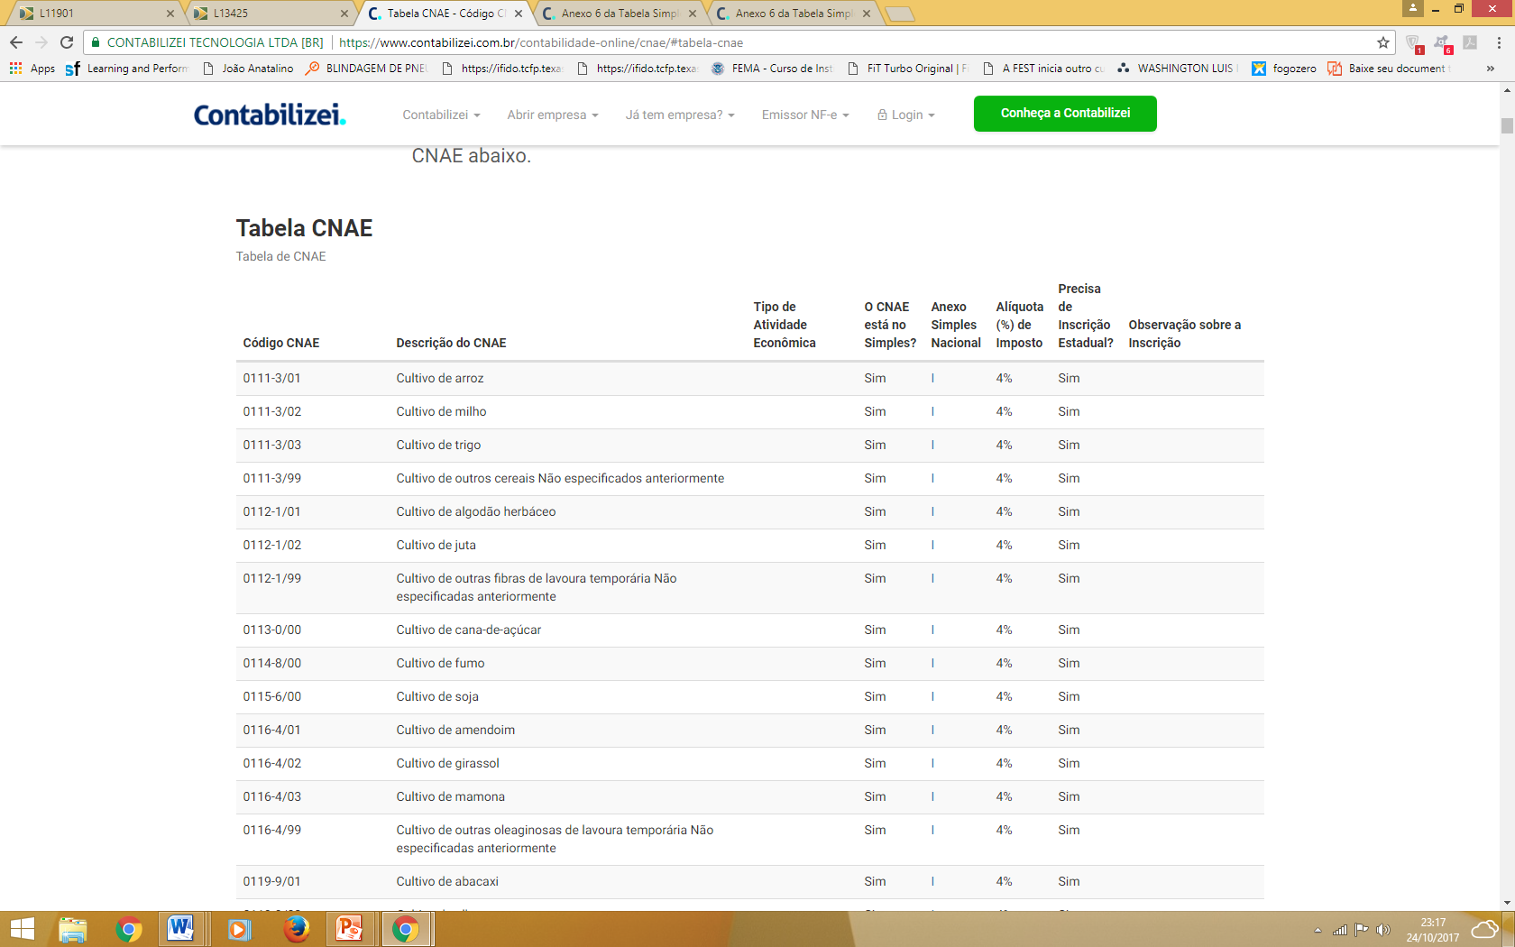

Slide 25
